Slide 1
“Agroindígena e sua importância para o desenvolvimento do Brasil através da agricultura familiar indígena”
Audiência Pública
Congresso Nacional
Fundação Nacional dos Povos Indígenas
Diretoria de Promoção ao Desenvolvimento Sustentável
Coordenação Geral de Promoção ao Etnodesenvolvimento
Brasília, DF, agosto/2023

Slide 2
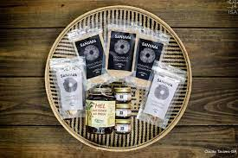
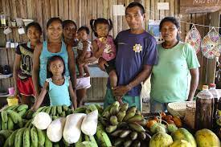
Cogumelo Sanomá – TI Yanomami (RR)
Agricultores do Alto Rio Negro (AM)

Slide 3
Conceito de Economia Indígena
Economia da reciprocidade está relacionada às práticas tradicionais, às dinâmicas de trocas, a produção de forma coletiva, independentemente de relações monetárias ou financeiras.
Economia de mercado se refere à produção feita pelos povos indígenas para a geração de renda.
Atritos e tensões se estabelecem quando essa economia da reciprocidade se relaciona com a economia de mercado.
Perspectiva de COMPLEMENTARIDADE?

Slide 4
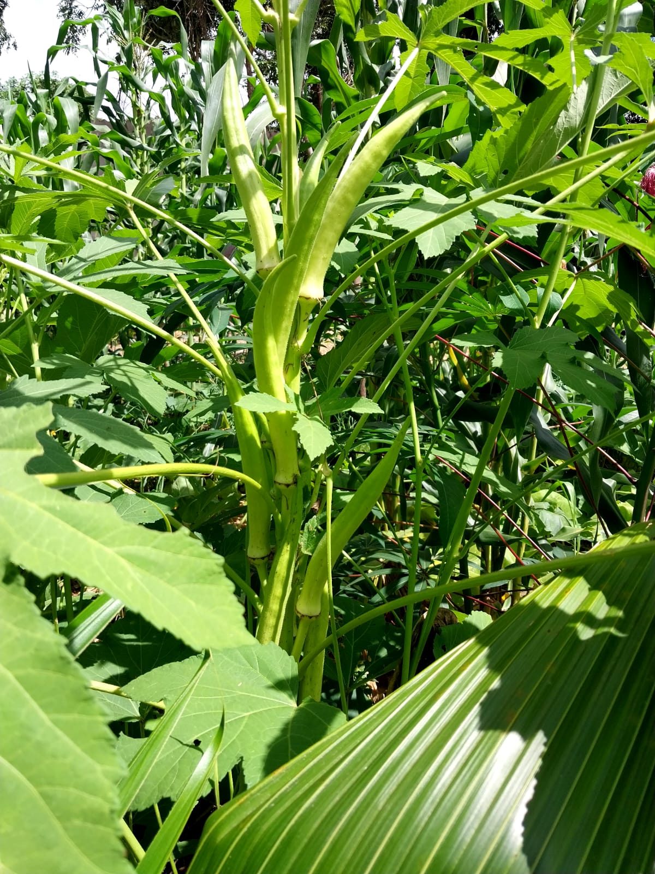
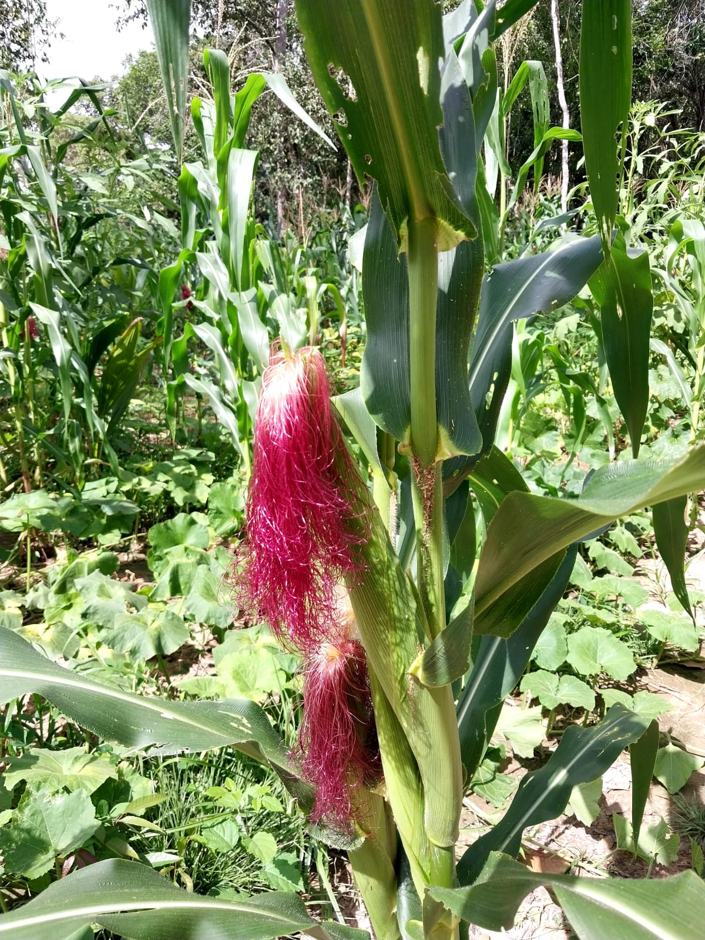

Slide 5
Fundamentos Legais e Históricos
Artigo 231 da CF/88
§ 2º As terras tradicionalmente ocupadas pelos indígenas destinam-se a sua posse permanente, cabendo-lhes o usufruto exclusivo das riquezas do solo, dos rios e dos lagos nelas existentes.
§ 6º São nulos e extintos, não produzindo efeitos jurídicos, os atos que tenham por objeto a ocupação, o domínio e a posse das terras a que se refere este artigo, ou a exploração das riquezas naturais do solo, dos rios e dos lagos nelas existentes.
O direito de usufruto exclusivo, assegurado pela Constituição Federal, deve ser entendido como um benefício aos povos indígenas, uma proteção especial, e não como uma restrição às suas atividades produtivas.
Esse direito se destina a assegurar meios para a sua subsistência, para que possam se reproduzir, física e culturalmente, e não tolher as suas iniciativas e projetos de auto sustentação econômica.

Slide 6
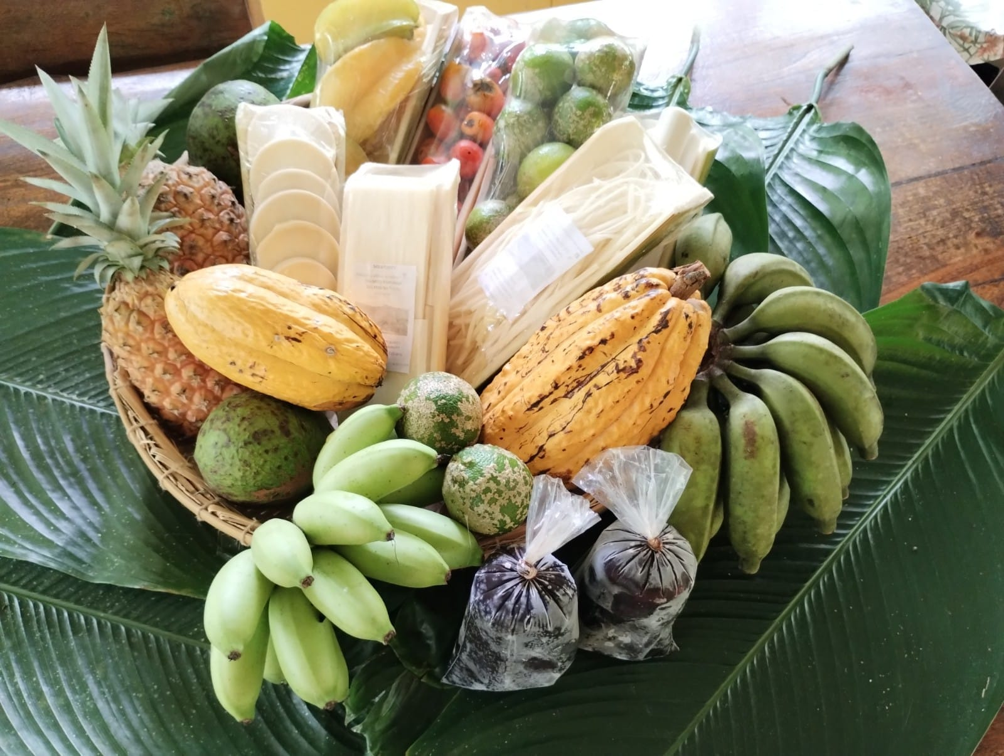
Aldeia Renascer (Ubatuba-SP) - Povos Tupi-Guarani e Guarani M’byá - Cesta de produtos de agrofloresta

Slide 7
Fundamentos Legais e Históricos
As Terras Indígenas são de direito coletivo.
As comunidades indígenas não devem se envolver em projetos que impliquem a perda da posse de suas terras, ou que comprometam a sustentabilidade de seus recursos, pois estes devem ser preservados para as próximas gerações.
Destaque: o próprio Estatuto do Índio, em seu Art. 8º, parágrafo único, estabelece a nulidade dos atos negociais praticados entre indígenas e terceiros que lhe sejam prejudiciais, ou cujos efeitos nocivos sejam desconhecidos pelos indígenas, devido às suas diferenças culturais.

Slide 8
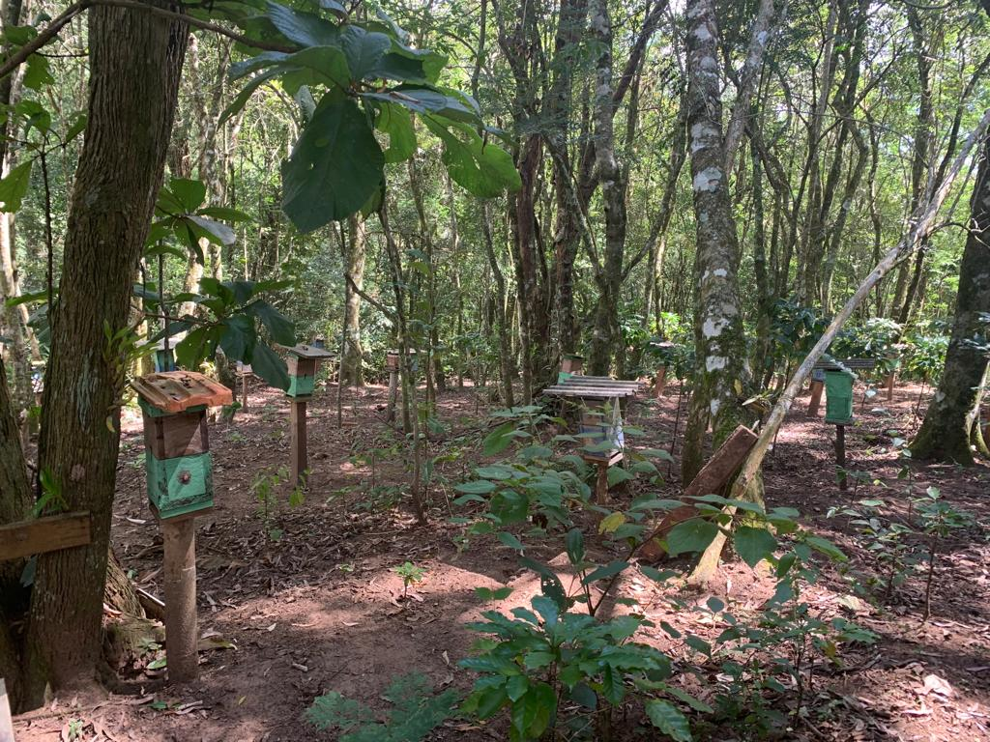
Meliponicultura na TI São Jerônimo, Povo Kaingang (PR)

Slide 9
Fundamentos Legais e Históricos
Estatuto do Índio - Lei nº 6.001/73:
"Art. 18. As terras indígenas não poderão ser objeto de arrendamento ou de qualquer ato ou negócio jurídico que restrinja o pleno exercício da posse direta pela comunidade indígena.
"§ 1ºNessas áreas, é vedada a qualquer pessoa estranha aos grupos tribais ou comunidades indígenas a prática da caça, pesca ou coleta de frutos, assim como de atividade agropecuária ou extrativa.“
Lei nº 11.460/2007 (Dispõe sobre o plantio de organismos geneticamente modificados em unidades de conservação):
"Art. 1º Ficam vedados a pesquisa e o cultivo de organismos geneticamente modificados nas terras indígenas e áreas de unidades de conservação, exceto nas Áreas de Proteção Ambiental."

Slide 10
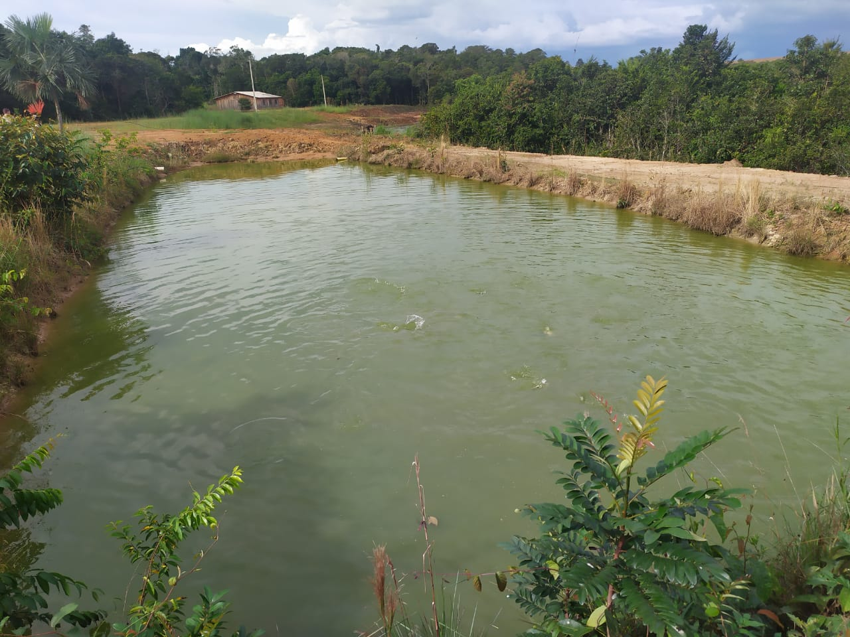
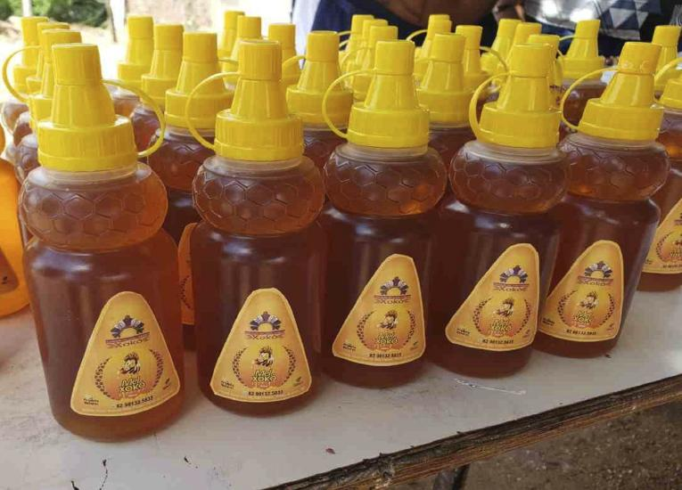
Produção de mel - TI Caiçara/Ilha de São Pedro (AL/SE) - Povo Xocó
Piscicultura - Aldeia Wazare -
TI Utiariti - Povo Haliti-Paresi (MT)

Slide 11
Fundamentos Legais e Históricos
PNGATI - Política Nacional de Gestão Territorial e Ambiental de Terras Indígenas - Decreto nº7.747/2012
- Objetivos divididos em 07 Eixos
- Eixo V – Uso sustentável de recursos naturais e iniciativas produtivas indígenas.
a) garantir aos povos indígenas o usufruto exclusivo das riquezas do solo, dos rios e dos lagos existentes em terras indígenas;
b) fortalecer e promover as iniciativas produtivas indígenas, com o apoio à utilização e ao desenvolvimento de novas tecnologias sustentáveis;
c) promover e apoiar a conservação e o uso sustentável dos recursos naturais usados na cultura indígena, inclusive no artesanato para fins comerciais;
d) apoiar a substituição de atividades produtivas não sustentáveis em terras indígenas por atividades sustentáveis;(…)

Slide 12
Fundamentos Legais e Históricos
PNGATI - Política Nacional de Gestão Territorial e Ambiental de Terras Indígenas - Decreto nº7.747/2012
e) apoiar estudos de impacto socioambiental de atividades econômicas e produtivas não tradicionais de iniciativa das comunidades indígenas;
f) desestimular o uso de agrotóxicos em terras indígenas e monitorar o cumprimento da Lei nº 11.460, de 21 de março de 2007, que veda o cultivo de organismos geneticamente modificados em terras indígenas;
g) apoiar iniciativas indígenas sustentáveis de etnoturismo e de ecoturismo, respeitada a decisão da comunidade e a diversidade dos povos indígenas, promovendo-se, quando couber, estudos prévios, diagnósticos de impactos socioambientais e a capacitação das comunidades indígenas para a gestão dessas atividades;

Slide 13
Fundamentos Legais e Históricos
PNGATI - Política Nacional de Gestão Territorial e Ambiental de Terras Indígenas - Decreto nº7.747/2012
h) promover a sustentabilidade ambiental das iniciativas indígenas de criação de animais de médio e grande porte;
i) promover a regulamentação da certificação dos produtos provenientes dos povos e comunidades indígenas, com identificação da procedência étnica e territorial e da condição de produto orgânico, em conformidade com a legislação ambiental; e
j) promover assistência técnica de qualidade, continuada e adequada às especificidades dos povos indígenas e das diferentes regiões e biomas;

Slide 14
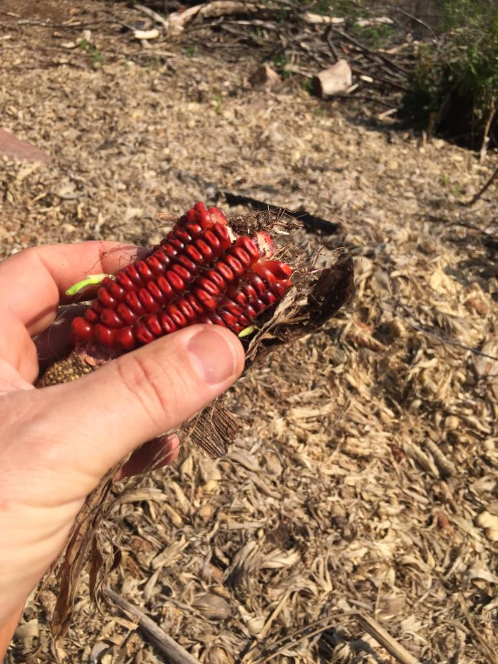
Milho Kaingang – TI Rio das Cobras (PR)

Slide 15
Biodiversidade e Cultura Alimentar
A cultura alimentar é fator identitário;
Transmissão de saberes entre gerações;
Conservação local da diversidade genética;
Manejo, uso e circulação da biodiversidade, como mecanismos de conservação;
Trabalha-se de forma integrada com cultivos alimentares, medicinais, condimentares, artesanais, bem como as espécies extrativas;
A vedação do uso de transgênicos na Lei 11.460/2007 não visa restringir oportunidades, mas preservar a rica diversidade genética existente nas TIs.

Slide 16
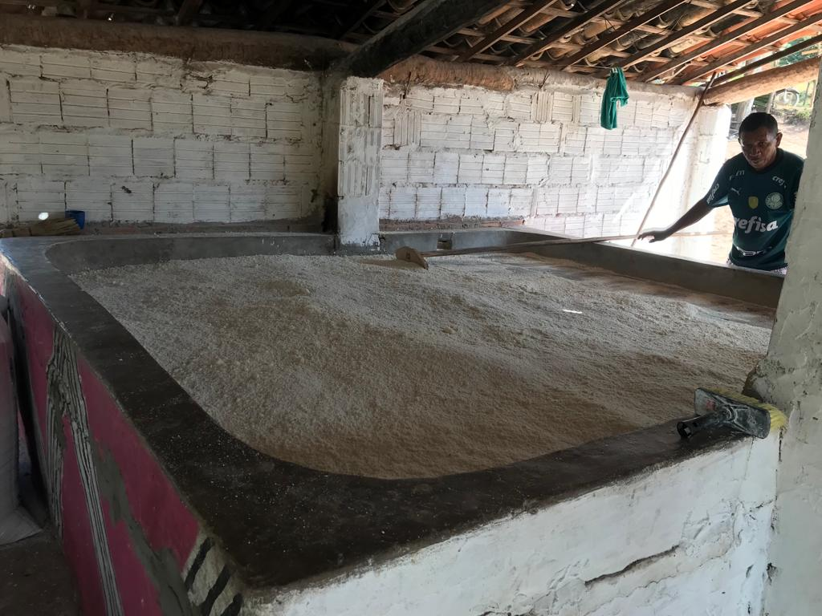
Produção de Farinha - TI Tremembé da Barra do Mundaú (CE), Povo Tremembé

Slide 17
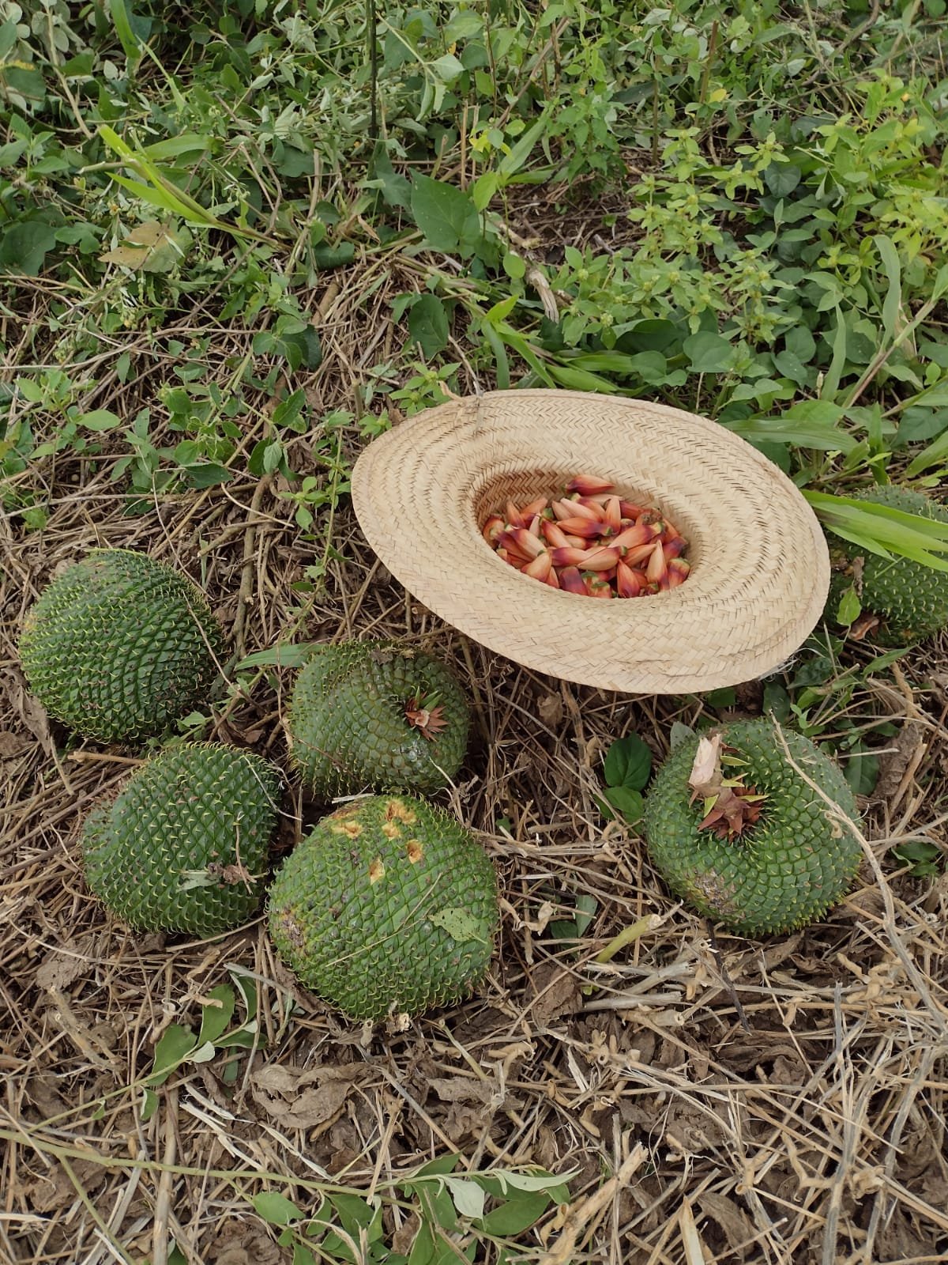
Pinhão de araucária – TI Marrecas (PR), Povos Kaingang e Guarani. Produção de 30 a 40 ton/safra.

Slide 18
Cadeias Produtivas não-tradicionais/convencionais
Culturas alimentares diversas: hortícolas, tubérculos, grãos, frutíferas, apicultura, piscicultura, produção leiteira, bovinocultura;
Agroindustrialização para agregação de valor;
Busca da Certificação de Origem dos produtos indígenas;
Em muitos lugares, a produção indígena é a responsável pelo abastecimento dos mercados locais; porém, nem sempre com reconhecimento dos próprios munícipes;
Diversas escalas de produção: quintais familiares, pequena, média e grande.

Slide 19
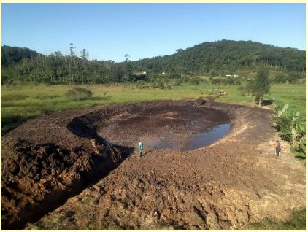
Tanque de piscicultura familiar a ser reformado - TI Piraí (SC) - Povo Guarani M’byá

Slide 20
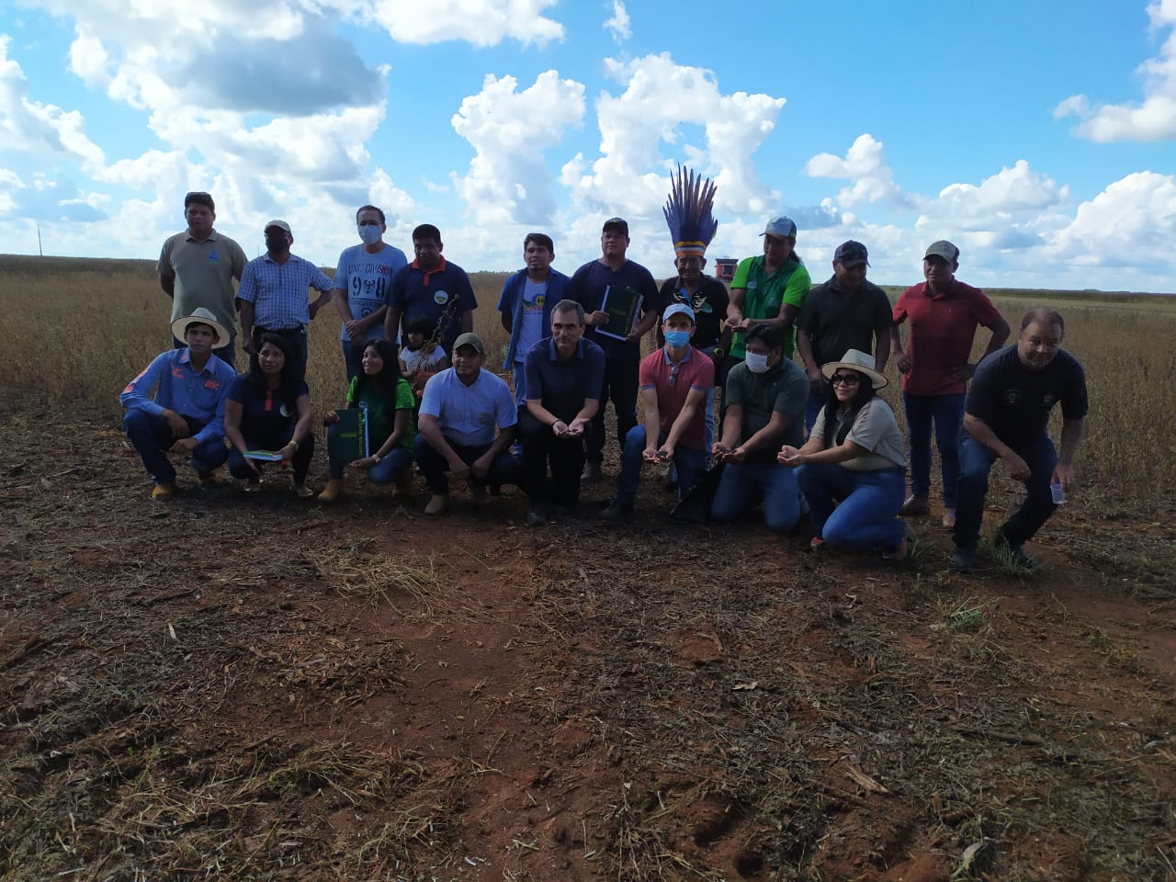
Visita técnica da Funai Brasília aos Povos Paresi, Nambikwara e Manoki (MT). Tema: o uso de bionsumos nas lavouras de grãos.

Slide 21
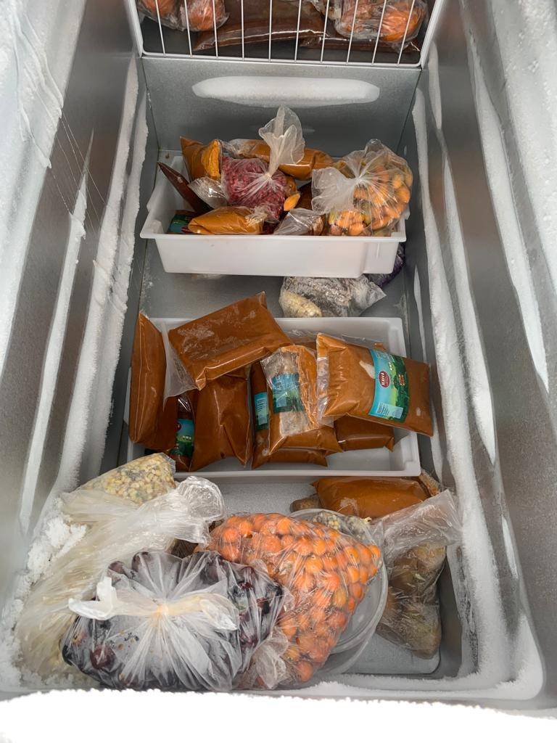
Agroindústria de produtos agroflorestais – TI Rio das Cobras (PR), Povo Kaingang

Slide 22
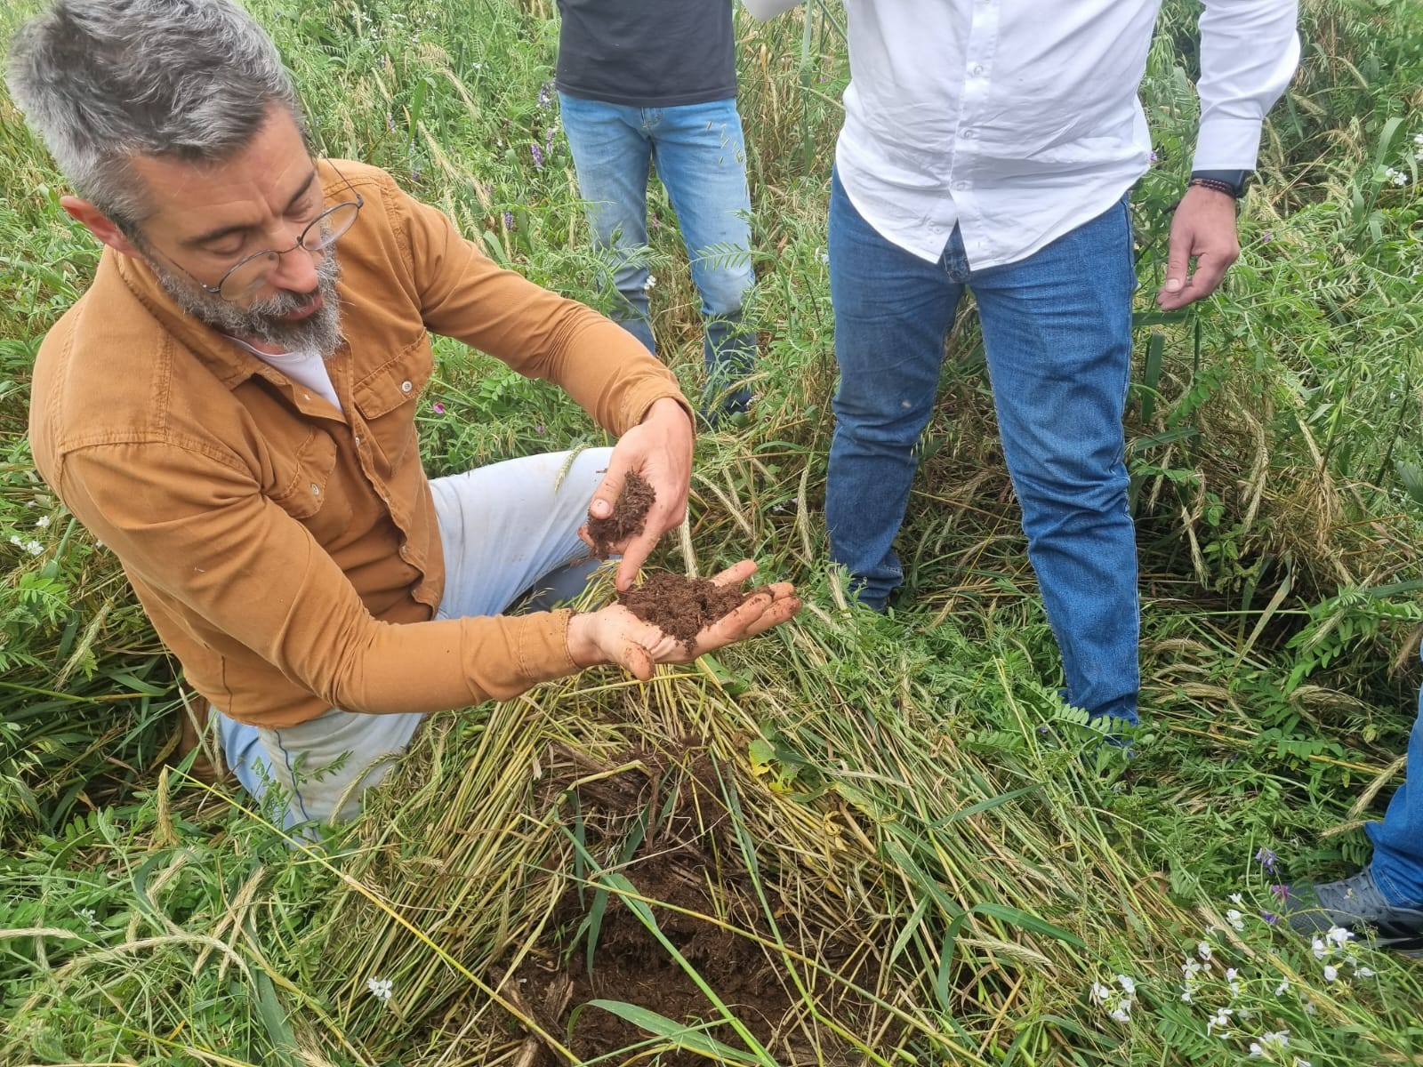
Capacitação de agricultores indígenas em tecnologias de produção sustentável, na Fazenda Banhado Verde - Família Alessio (Faxinal dos Guedes/SC), em propriedade de referência no país em Agricultura Regenerativa. Outubro/2022.

Slide 23
Cadeias produtivas não-alimentares
Turismo de Base Comunitária (TBC) - regulamentado como Etnoturismo (IN/FUNAI 003/2015), aliado ou não ao Ecoturismo;
Artesanato. Base econômica de muitos territórios indígenas, como expressão cultural e identitária;
Cultura alimentar tradicional;
Plantas medicinais e de uso cosmético;
Plantas de uso simbólico;
Vivências culturais.
VIA DE REGRA, ORIENTAMOS QUE TAIS ATIVIDADES SEJAM DESENVOLVIDAS DE FORMA INTEGRADA, DENTRO DA REALIDADE DE CADA POVO E TERRITÓRIO.

Slide 24
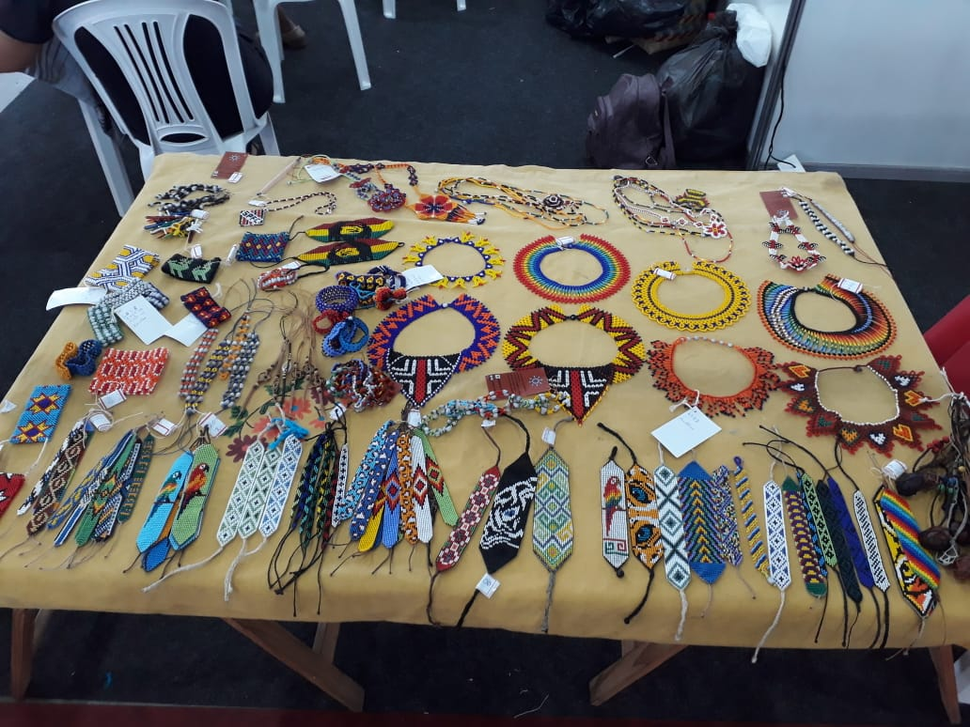
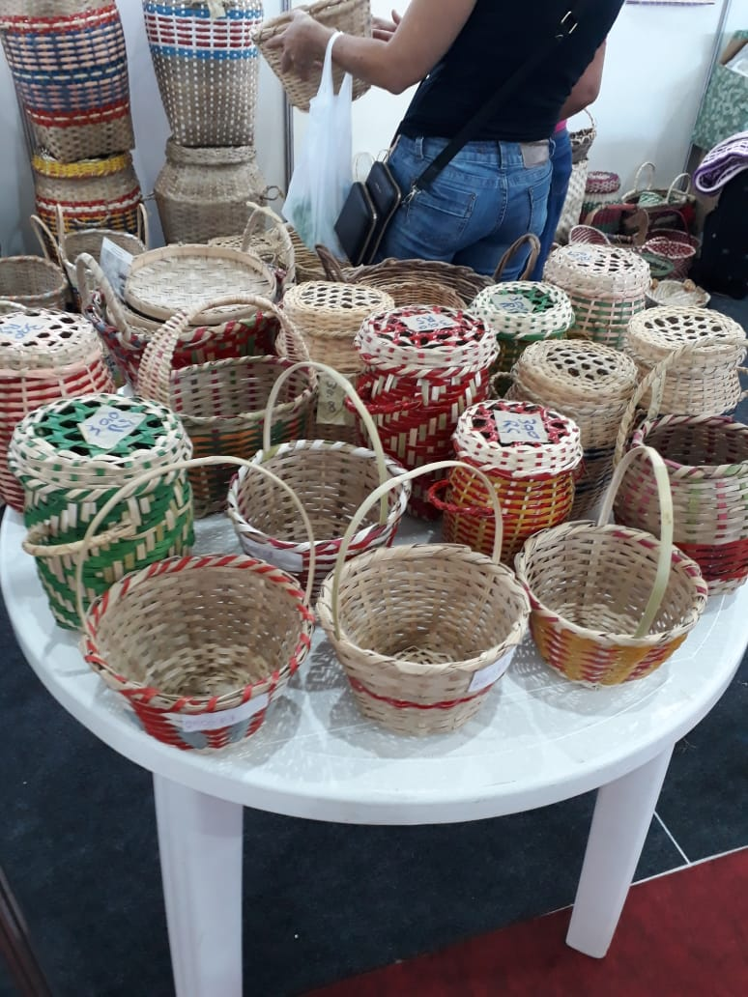
Artesanato indígena dos Povos Guarani M’byá, Kaingang e Xokleng, em exposição na FEINCARTES - Feira Internacional de Artesanato, realizada em Maio/2023 em Florianópolis/SC.

Slide 25
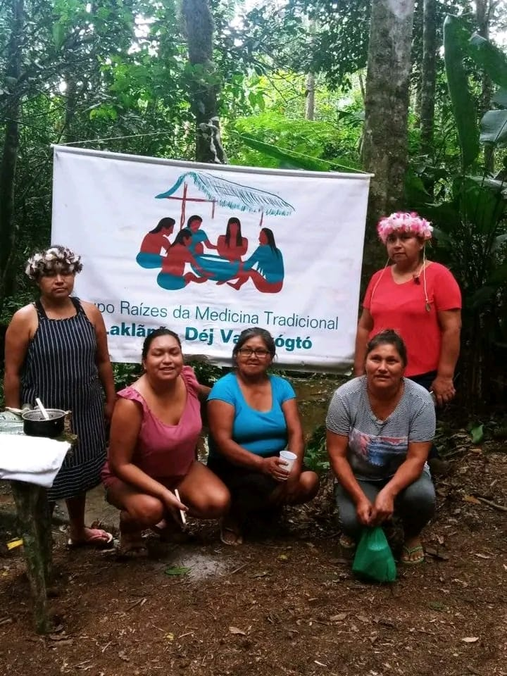
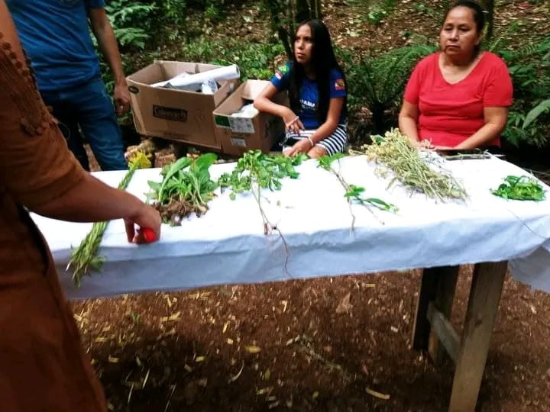
Mulheres do Povo Xokleng realizando oficina de Plantas Medicinais e Cosméticas, na TI Ibirama Lã-Klanõ (José Boiteux/SC), Dezembro/2022.

Slide 26
PERSPECTIVAS PARA O FUTURO DA AGRICULTURA INDÍGENA:
Autonomia produtiva em termos econômicos e tecnológicos;
Diversificação e integração das cadeias produtivas internas, agrícolas e não-agrícolas (artesanato, etnoturismo, medicinais, extrativistas e outras);
Valorização da origem, com certificação, rastreabilidade de produtos e melhor preço de venda;
Fixação da força de trabalho e retorno de indígenas aos territórios de origem;
Fortalecimento da convivência social e da reprodução cultural entre as famílias e as gerações;
Produção com sustentabilidade ambiental, valorizada por mecanismos próprios;
Recuperação dos passivos ambientais causados pelos ilícitos de produção;
Mais equidade no acesso ao território e na repartição dos resultados;
Mais acesso aos mercados institucionais, em quantidade e diversidade de produtos;
Maior capacidade de gestão da sua produção.

Slide 27
Contatos:
Diretoria de Promoção ao Desenvolvimento Sustentável
dpds@funai.gov.br
Coordenação-Geral de Promoção ao Etnodesenvolvimento
cgetno@funai.gov.br
Notes:
27

